Slide 1
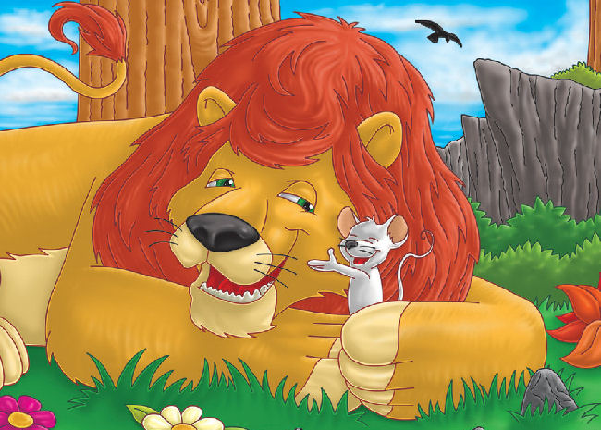
ЛАВ И ГЛУШЕЦ
БАСНА ЗА I ОДДЕЛЕНИЕ

Slide 2
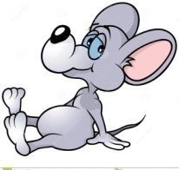
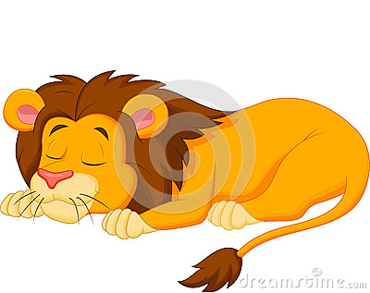
Еднаш лавот си спиел под едно дрво, а палавото глувче скокајќи по гранките, паднало врз неговата глава.

Slide 3
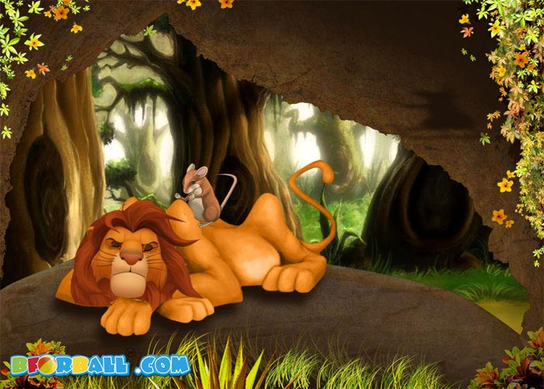
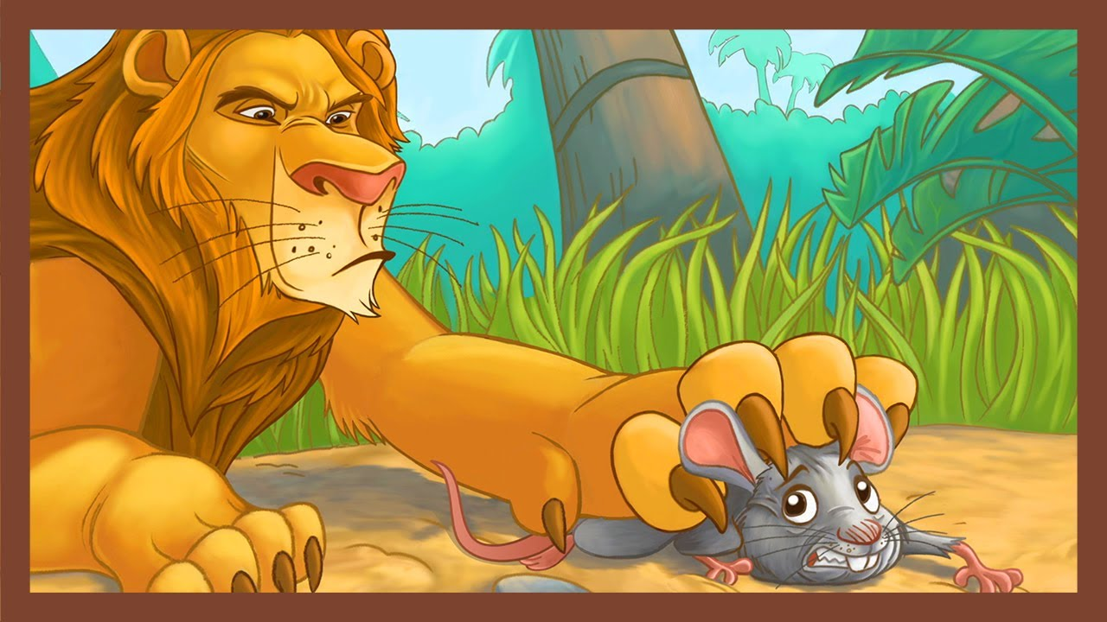
Лавот кој се разбудил, многу се налутил... Го фатил глушецот и се спремил да го изеде.

Slide 4
Што направило глувчето?
Зошто лавот се налутил?
Што мислите што ќе се случува понатаму во приказната?

Slide 5
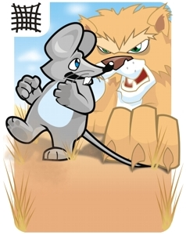
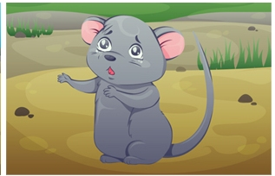
Тогаш глушецот почнал да моли да му прости и да
не го јаде, говорејќи дека некогаш и тој ќе му стори некоја добрина.

Slide 6
Лавот на овие зборови многу се изнасмејал и си рекол: „Што може едно глувче мене да ми помогне?“ ...Но сепак го пуштил.

Slide 7
Што мислите, зошто лавот се изнасмејал на зборовите на глушецот?
Зошто лавот го пуштил глушецот?

Slide 8
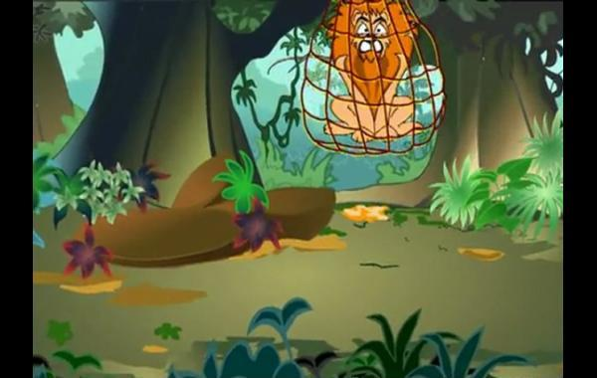
Не поминало долго време, лавот се фатил во мрежата која ја поставиле ловџиите во шумата. Лавот се обидувал да ја скине мрежата, но не успевал.

Slide 9
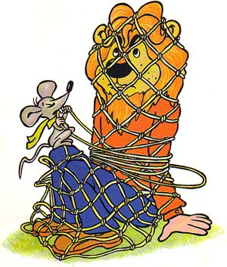
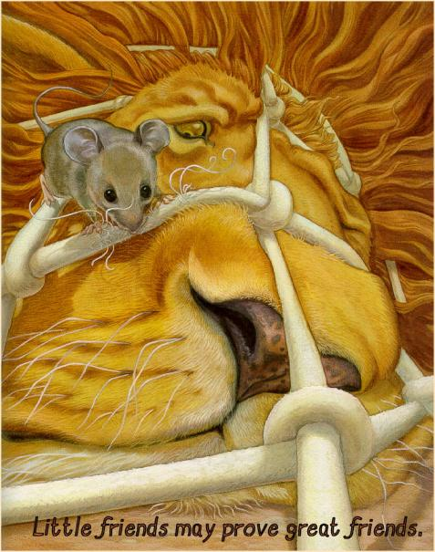
Глушецот го слушнал лелекањето и рикањето на лавот, дошол и веднаш ја изгрицкал мрежата во која тој бил заробен.

Slide 10
Кој го фатил лавот?
Во што се фатил лавот?
Дали лавот можел сам да се спаси?
Кој го слушнал рикањето на лавот?
Како глушецот му помогнал на лавот?

Slide 11
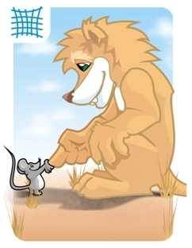
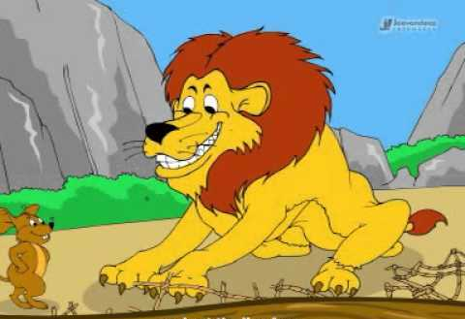
Ослободувајќи го лавот, глушецот рекол: „Ти мене ми се смееше кога ме пушти, зошто не очекуваше дека јас би можел да ти помогнам. Ама сега знаеш дека и ние глувчињата знаеме што е благодарност“.

Slide 12
Кои биле последните зборови на глувчето?
Што можеме да научиме од оваа приказна?
Што е чудно во оваа приказна?
Приказните во кои
животните зборуваат
како да се луѓе, се викаат
БАСНИ.

